Slide 1
디자인설계 및 조사분석
UI/UX 프론트엔드 반응형 웹 디자인 & 웹 퍼블리셔
이 경림

Slide 2
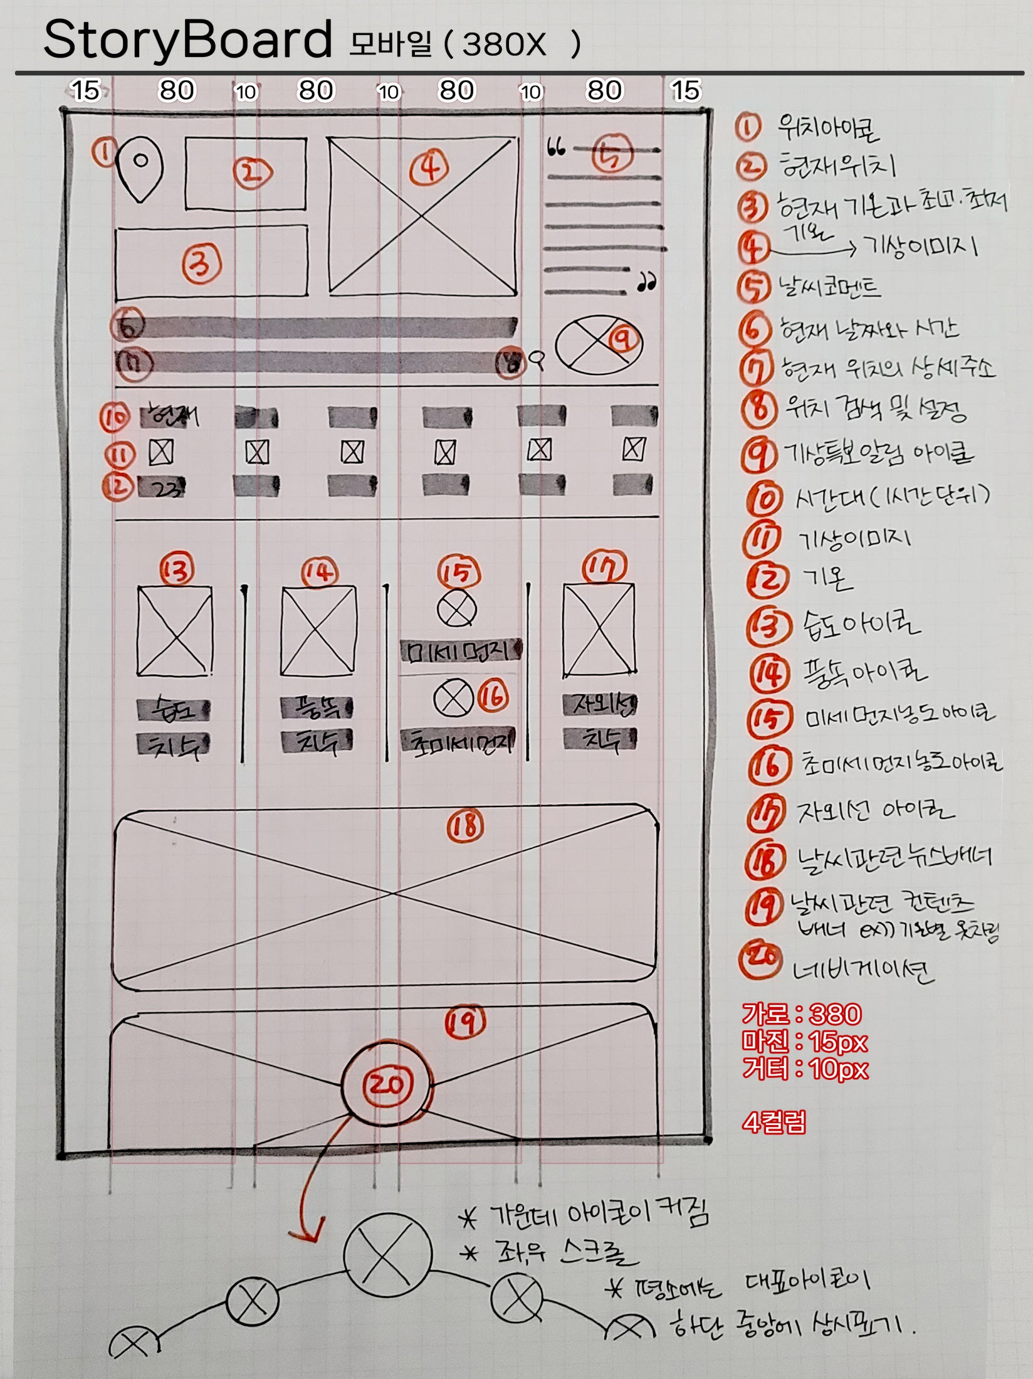

Slide 3
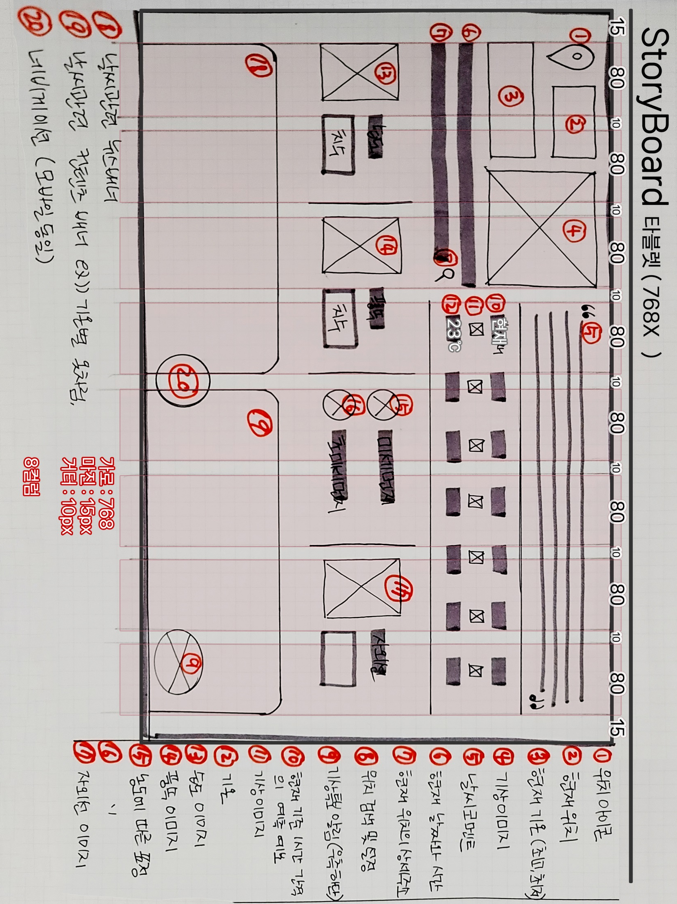

Slide 4
